Slide 1
下棋機械手
老師:林宸生老師
學生:江東芳

Slide 2
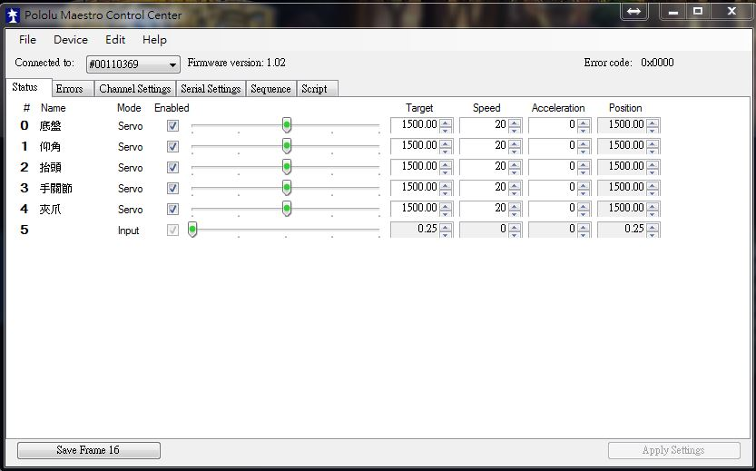
實驗儀器
AL5D 機械手臂
PoLoLu控制板
6V外接電池
個人電腦 (操作軟體)

Slide 3
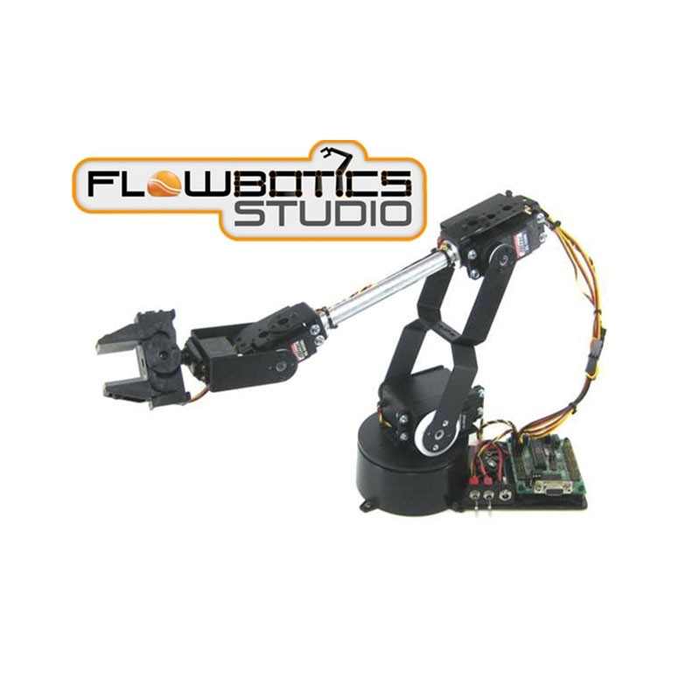
實驗儀器
AL5D 機械手臂

Slide 4
影片

